Slide 1


муниципальное бюджетное дошкольное образовательное учреждение
«Детский сад комбинированного вида №15»
Проект «ЭФФЕКТИВНЫЙ РЕГИОН»
Тема:
«Оптимизация процесса навигации в помещении и на территории ДОУ»
Курск, 2024

Slide 2
Краткое описание проекта
При выборе темы проекта мы руководились тем, что одной из проблем нашего детского сада является сложность расположения групп, кабинетов в помещении и наличие множества веранд на территории. Человеку, который впервые попадает на территорию нашего детского сада, крайне сложно ориентироваться. Поиск необходимого кабинета, помещения занимает много времени, посетитель вынужден обращаться за помощью к сотрудникам ДОУ, отвлекая их от выполнения должностных обязанностей.
Целью проекта мы определили сокращение времени поиска расположения образовательно-воспитательных пространств в здании и на территории детского сада родителями, посетителями и, как следствие, повышение качества предоставляемых услуг родителям (законным представителям) и посетителям нашего учреждения.

Slide 3
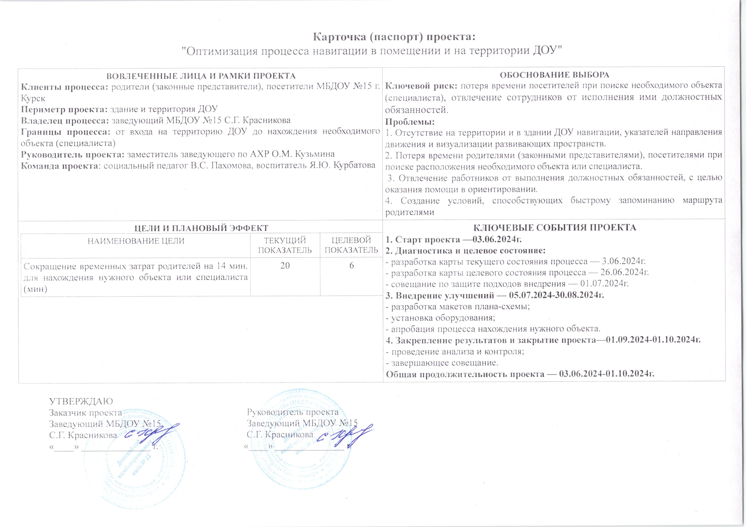



Slide 4
КАРТА ТЕКУЩЕГО СОСТОЯНИЯ ПРОЦЕССА навигации в помещении и на территории ДОУ
1
3
1
1
2
2
Родитель, посетитель направляется от калитки ко входу в здание
t цикла – 1 мин
Родитель\посетитель входит в здание (надевает бахилы, подготавливает документы
t цикла – 1 мин
Вахтер регистрирует посетителя, дает словесную инструкцию
t цикла – 4 мин
Посетитель ищет нужный объект
t цикла –7 мин
Посетитель спрашивает у сотрудника ДОУ, как найти нужный объект
t цикла- 2 мин
4
4
3
1
2
Сотрудник провожает или объясняет, как найти нужный объект
t цикла- 3 мин
Родитель/посетитель находит нужный объект
t цикла 1 мин
4
Эффективный регион
2
ВПП = 20 мин
Перечень проблем:
1. Отсутствие на территории и в здании ДОУ навигации, алгоритмов и визуализации образовательно-воспитательных пространств.
2. Потеря времени родителей и посетителей ДОУ при поиске нужного объекта.
3. Отвлечение сотрудников для ответов на вопросы (где расположено?/как найти?)
4. Нарушение режима ДОУ и санитарного состояния объекта.

Slide 5

Метод Киплинга (5W1H)
Первоначальная постановка проблемы: посетитель долго ищет нужный объект (специалиста)
What? Что происходит?
В чем проблема?
Посетителю сложно сориентироваться в большом здании, где много кабинетов, образовательных пространств
Where? Где происходит проблема?
ДОУ. Система навигации в здании и на территории
When? Когда происходит проблема?
При посещении детского сада
Who? Кто вовлечен в проблему?
Администрация, сотрудники, посетители ДОУ
Why? Почему это надо сделать?
Экономия времени посетителями, исключение нарушения режима ДОУ, отвлечения сотрудников от воспитательно-образовательного процесса
How? Как можно решить проблему?
Оформить стенды со схемами здания и территории ДОУ, указатели направления движения
Новая постановка проблемы: разработка системы навигации в помещении и на территории ДОУ

Slide 6



КАРТА ЦЕЛЕВОГО СОСТОЯНИЯ ПРОЦЕССА навигации в помещении и на территории ДОУ
1
1
1
Родитель, посетитель направляется от калитки ко входу в здание
t цикла – 1 мин
Родитель\посетитель входит в здание (надевает бахилы, приготавливает документы)
tцикла –1 мин
Вахтер регистрирует посетителя, дает словесную инструкцию
t цикла – 2 мин
Родитель \посетитель направляется к объекту
t цикла –2 мин
2
3
4
ВПП = 6 мин
Перечень улучшений:
1.Разработана и изготовлена удобная навигация внутри и на территории ДОУ (схемы территории и здания с обозначением объектов и кабинетов внутри здания)
2.Родители\посетители не теряют время на нахождения объекта или специалиста
3.Родители\посетители не отвлекают сотрудников, чтобы найти объект или специалиста
4. Родители\посетители не нарушают режим ДОУ и санитарное состояние

Slide 7


План мероприятий по проблемам
№ п/п | Проблема | Причина | Планируемые мероприятия | Влияние на результат | ФИО, должность ответственного | Сроки
1 | Отсутствие на территории и в здании ДОУ навигации, алгоритмов и визуализации воспитательно-образовательных пространств | Система навигации не разработана | Разработка макетов планов – схем, указателей направления движения, табличек с номерами и названиями групп, кабинетов, веранд | Разработана система навигации | Пахомова В.С., социальный педагог, Курбатова Я.Ю., воспитатель | 10.07.24 – 18.07.24
2 | Потеря времени родителей и посетителей ДОУ при поиске нужного объекта |  | Размещение планов – схем, указателей направления движения, табличек с номерами и названиями групп, кабинетов, веранд | Сокращение времени на поиск нужного объекта (специалиста) |  | 30.07.24 – 13.08.24
3 | Отвлечение сотрудников для ответов на вопросы |  | Размещение указателей направления движения | Сотрудники не отвлекаются на вопросы посетителей, тем самым, не нарушают режим ДОУ |  | 13.08.24 – 16.08.24
4 | Нарушение режима ДОУ и санитарного состояния объекта |  |  | Посетители не задерживаются в ДОУ дольше необходимого времени, тем самым, не нарушают режим и санитарное состояние ДОУ
Степень влияния на результат: высокая, средняя, низкая

Slide 8
Пирамида проблем
Федеральный
уровень
Региональный уровень
Уровень организации
НЕ ВЫЯВЛЕНЫ
НЕ ВЫЯВЛЕНЫ
1. Отсутствие на территории и в здании ДОУ навигации, алгоритмов и визуализации образовательно-воспитательных пространств
2. Потеря времени родителей и посетителей ДОУ при поиске нужного объекта
3. Отвлечение сотрудников для ответов на вопросы (где расположено?/как найти?)
4. Нарушение режима и санитарного состояния ДОУ.
3
1
2
4

Slide 9
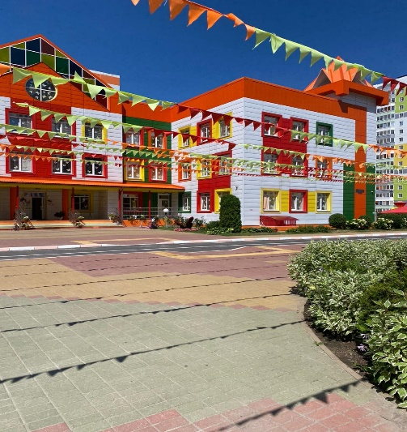
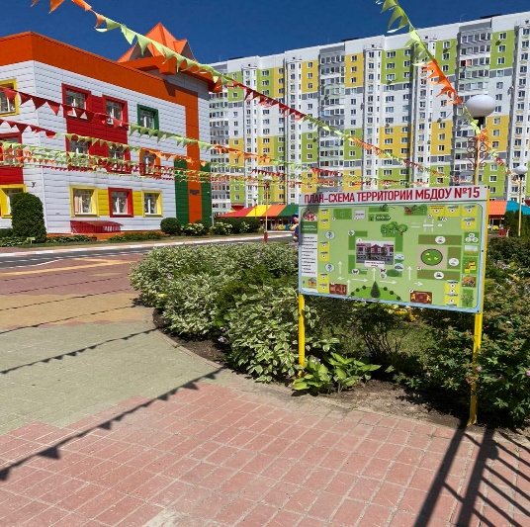
Эффективное решение №1
Проблема
Решение
Результат
Фото
Фото
Ориентироваться на территории и в здании ДОО стало гораздо проще
Отсутствие на территории и в здании ДОО навигации, алгоритмов и визуализации образовательно-воспитательных пространств
Разработана и изготовлена удобная навигация внутри и на территории ДОО (схемы территории и здания с обозначением объектов и кабинетов внутри здания)
Notes:
9

Slide 10
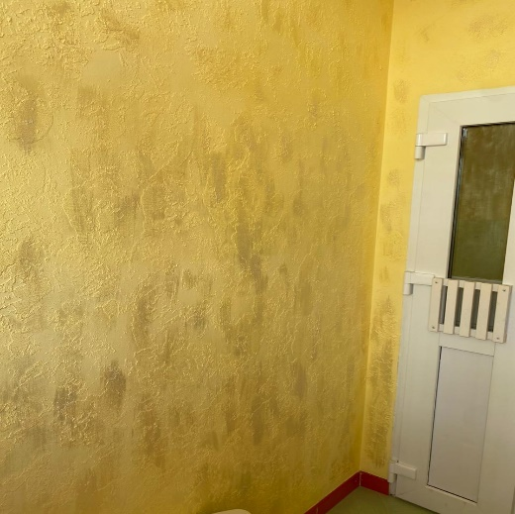
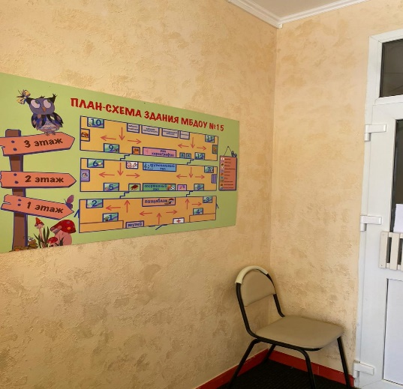
Эффективное решение №1
Проблема
Решение
Результат
Фото
Фото
Ориентироваться на территории и в здании ДОО стало гораздо проще
Отсутствие на территории и в здании ДОО навигации, алгоритмов и визуализации образовательно-воспитательных пространств
Разработана и изготовлена удобная навигация внутри и на территории ДОО (схемы территории и здания с обозначением объектов и кабинетов внутри здания)
Notes:
10

Slide 11
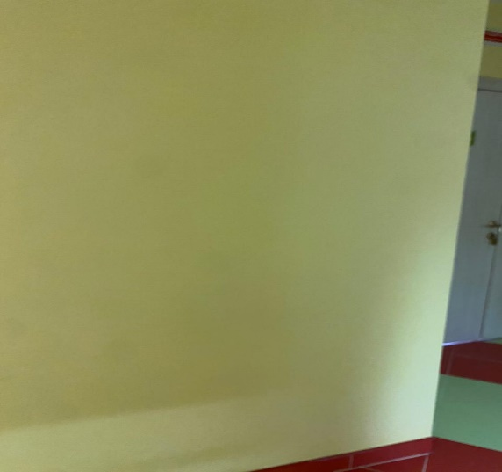
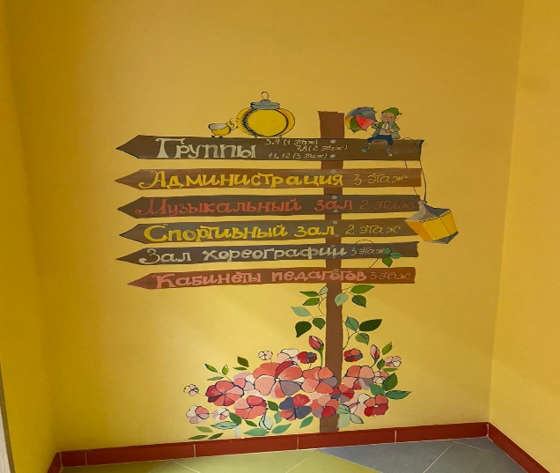
Эффективное решение №1
Проблема
Решение
Результат
Фото
Фото
Ориентироваться на территории и в здании ДОО стало гораздо проще
Отсутствие на территории и в здании ДОО навигации, алгоритмов и визуализации образовательно-воспитательных пространств
Разработана и изготовлена удобная навигация внутри и на территории ДОО (схемы территории и здания с обозначением объектов и кабинетов внутри здания)
Notes:
11

Slide 12

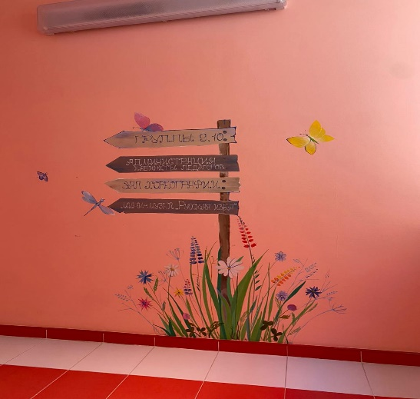
Эффективное решение №1
Проблема
Решение
Результат
Фото
Фото
Ориентироваться на территории и в здании ДОО стало гораздо проще
Отсутствие на территории и в здании ДОО навигации, алгоритмов и визуализации образовательно-воспитательных пространств
Разработана и изготовлена удобная навигация внутри и на территории ДОО (схемы территории и здания с обозначением объектов и кабинетов внутри здания)
Notes:
12

Slide 13
Эффективное решение №2
Проблема
Решение
Результат
Потеря времени родителей и посетителей ДОУ при поиске нужного объекта
Родители\посетители не теряют время на поиск помещения или специалиста
Снижение времени поиска объекта(мин.)
14 мин
Notes:
13

Slide 14
Итоги реализации проекта

Slide 15
Достижение целевых показателей
Показатель | Текущее состояние | Целевое состояние | Результат
1. Сокращение временных затрат родителей на 14 мин для нахождения нужного объекта или специалиста | 20 мин | 6 мин | - 14 мин

Slide 16
Заключение
Итог реализации проекта - сокращение временных затрат родителей в среднем на 14 мин для нахождения нужного помещения или специалиста.
Разработана удобная навигация, ориентироваться на территории и в здании ДОУ стало гораздо проще. Сотрудники выполняют свои должностные обязанности и не отвлекаются на посетителей ДОУ. Не нарушается режим и санитарное состояние ДОУ.

